Slide 1
Q GIS PETA BRUNEI
NAMA : Mohamad Umar Mochtar
NIM : 04315066
Prodi : Teknik Informatika
Fakultas Ilmu Komputer

Slide 2
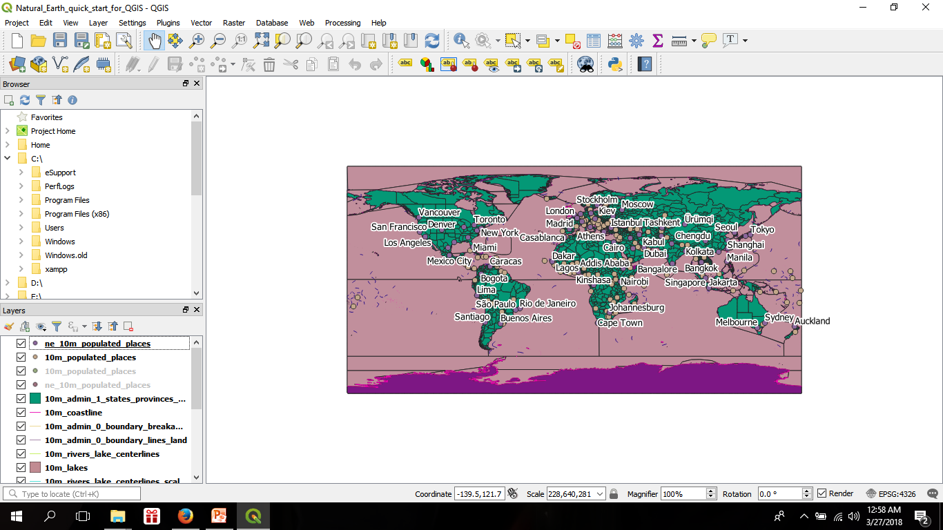
Download dan ekstrak data Natural Earth Quick Start Kit. Buka QGIS. Klik File ‣ Open Project.

Slide 3
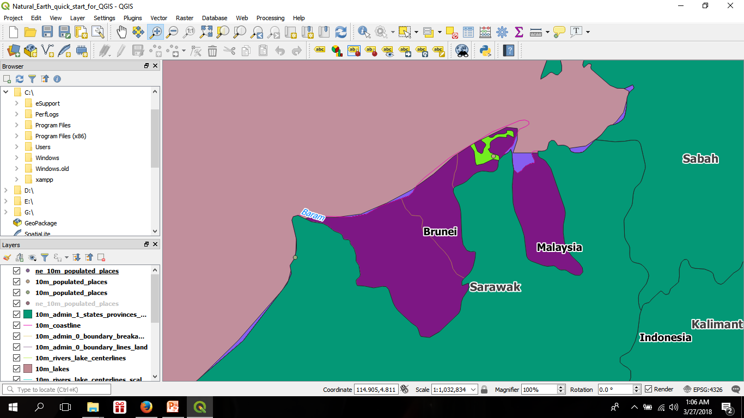
Di tutorial ini, kita akan membuat peta Brunei. Klik tombol Zoom In dan gambar persegi pada Jepang untuk memperbesar area.

Slide 4
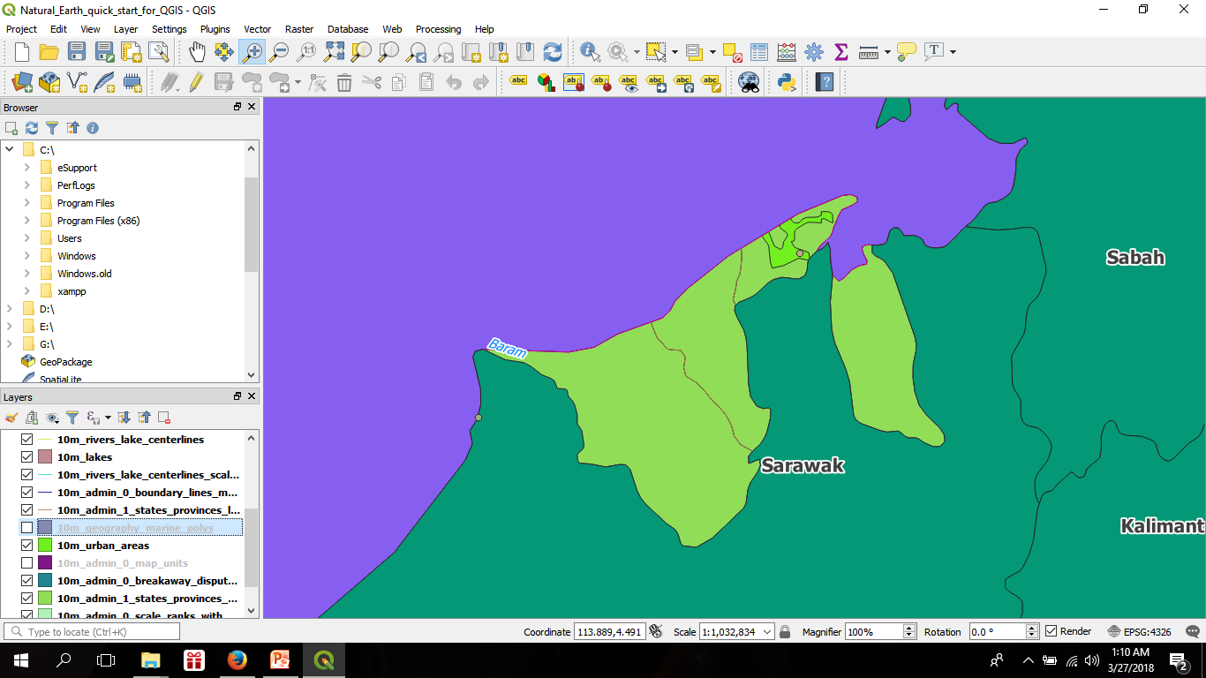
Anda dapat menonaktifkan layer peta untuk data yang tidak kita perlukan dalam Peta ini. Hapus tanda cek pada layer 10m_geography_marine_polys dan 10m_admin_0_map_units. Sebelum kita membuat peta agar bisa untuk dicetak, kita perlu memilih proyeksi yang cocok. Dataset ini memakai Geographic Coordinate System (GCS) dimana unit yang dipakai adalah derajat. Ini tidak cocok untuk sebuah peta dimana anda ingin satuan jarak dalam unit kilometer atau mil, Kita perlu menggunakan Projected Coordinate System yang bisa meminimalisir distorsi pada daerah yang ingin kita petakan dan mempunyai unit meter. Universal Transverse Mercator (UTM) adalah pilihan yang baik untuk sistem koordinat terproyeksi. Ini juga dipakai secara global, jadi ini adalah settingan awal yang baik jika anda memilih sebuah zona UTM untuk daerah pemetaan anda agar meminimalisir distorsi. Dalam kasus kita, kita akan menggunakan UTM zona 54N. Klik :guilabel:`CRS Status`tombol di bawah kanan jendela QGIS

Slide 5
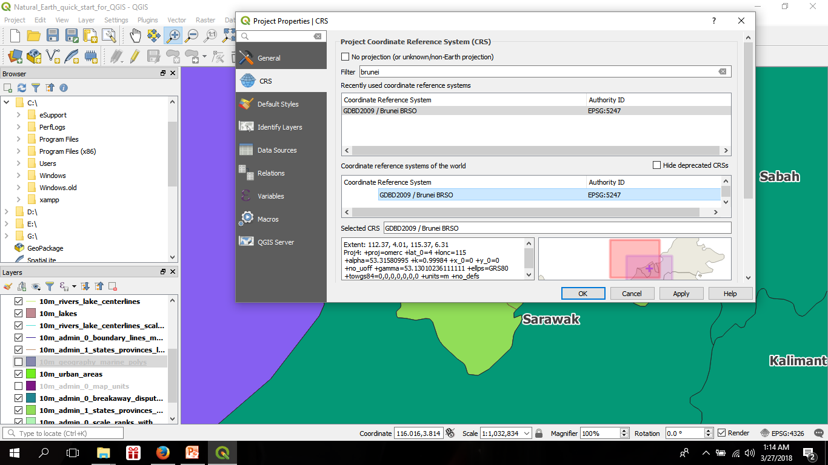
Centrang kotak Enable on-the-fly CRS Transformation. Ketik Brunei pada kotak pencarian Filter. Saat anda melihat hasilnya, pilih GDBD 2009 / Brunei BRSO Klik Apply.

Slide 6
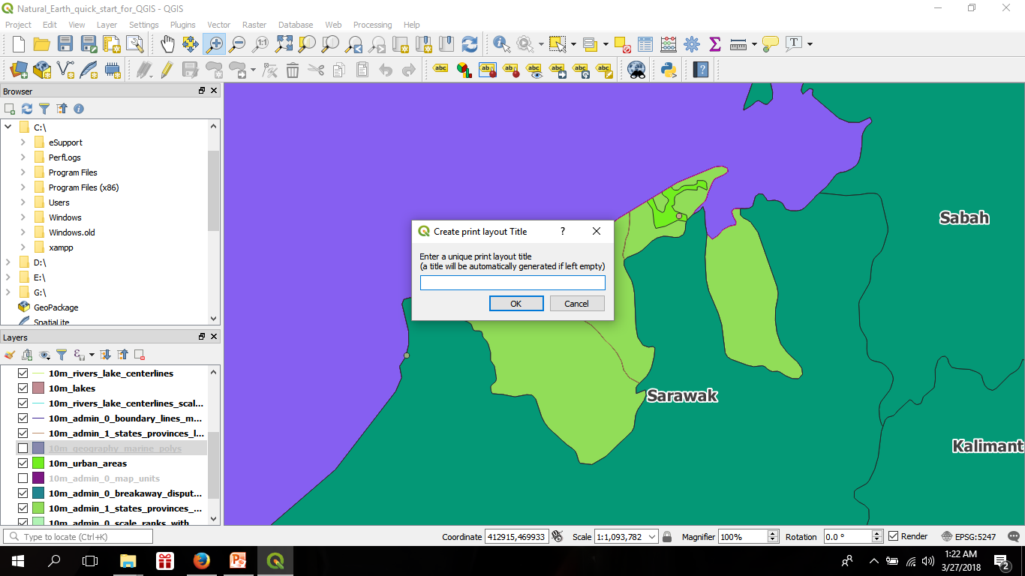
Di Jendela Print komposer, klik Zoom full untuk menampilkan jangkauan penuh pada layout. Sekarang kita perlu membawa tampilan peta yang kita lihat pada kanvas QGIS ke komposer. Akses Layout ‣ Add Map.

Slide 7
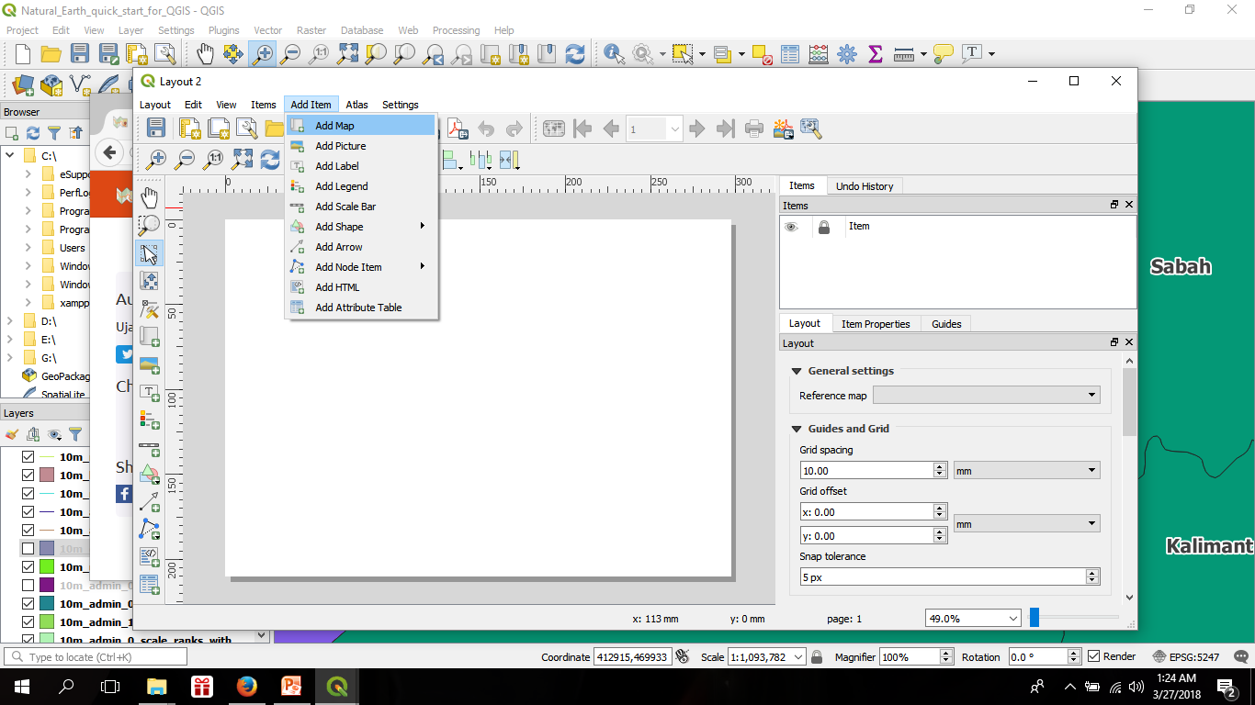
Ketika tombol Add Map sudah aktif, klik dan tahan tombol kiri pada mouse dan gambarlah sebuah segiempat di mana anda ingin menaruh peta

Slide 8
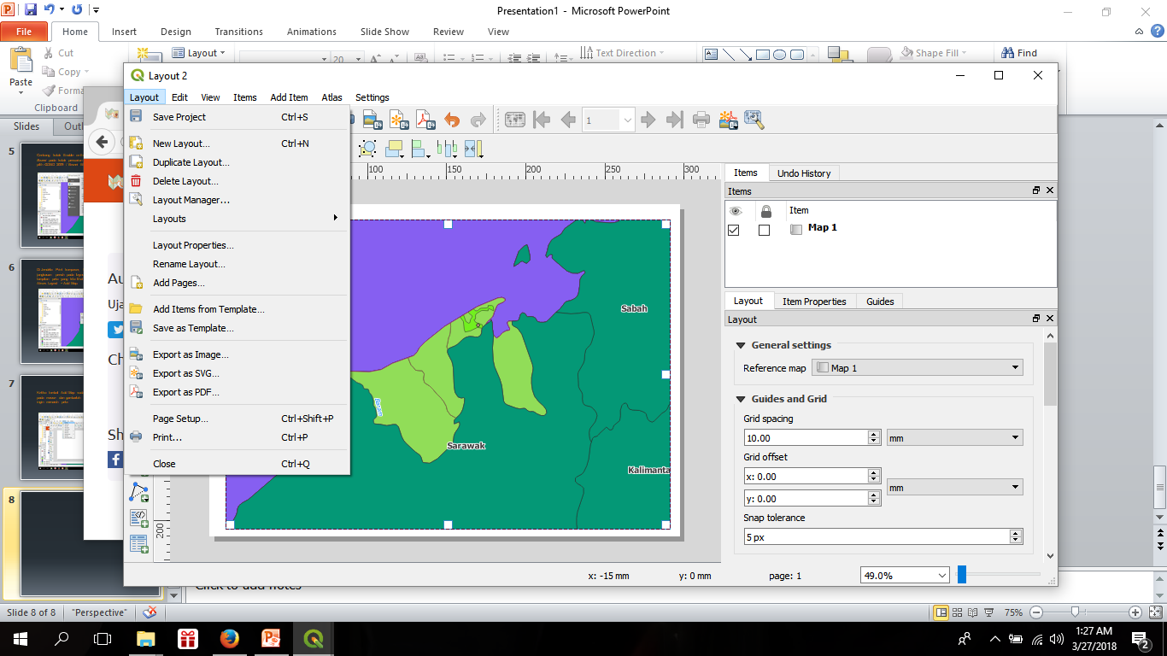
Anda akan melihat Jendela segiempat akan dirender dengan Peta dari kanvas utama QGIS. Peta yang sudah dirender mungkin tidak melingkupi seluruh luas area yang ingin dipetakan. Pilih Layout ‣ Move item content untuk menggerakan peta dan menaruhnya di tengah pada komposer.

Slide 9
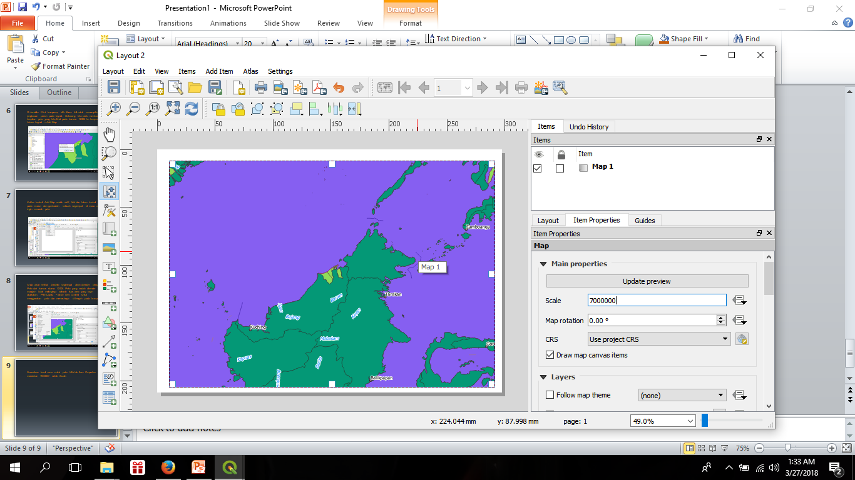
Sesuaikan level zoom untuk peta. Klik tab Item Properties dan masukkan 7000000 untuk Scale.

Slide 10

Terdapat beberapa label duplikat dari layer ne_10m_populated_places. Anda dapat menonaktifkannya untuk tampilan ini

Slide 11
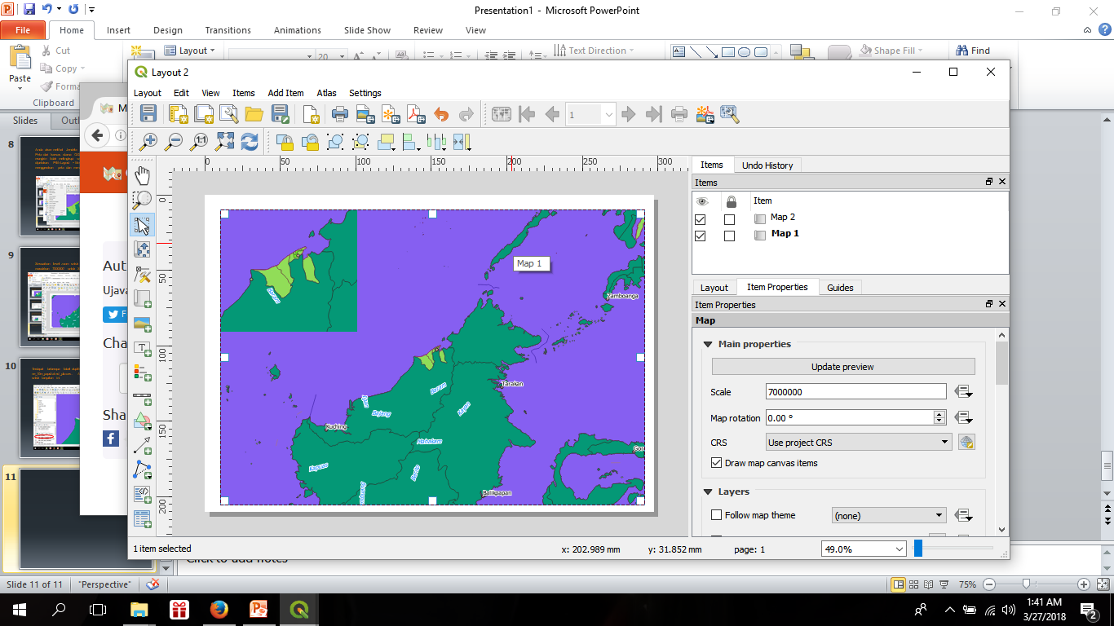
Sekarang kita siap untuk menambahkan inset. Ganti ke jendela Print Composer. Akses to Layout ‣ Add Map. Klik dan tahan pada tempat dimana anda ingin menambahkan inset tersebut. Anda akan melihat bahwa sekarang kita mempunya 2 objek peta dalam Print komposer. Saat melakukan perubahan, pastikan anda sudah memilih objek peta yang benar. Dari panel guilabel:Items panel, pilih objek Map 1 yang baru saja kita tambahkan. Pilih tab Item properties. Gulir atau scroll ke bawah sampai ada panel Frame dan centrang box di dekatnya. Anda dapat mengubah warna dan ketebalan batas bingkai agar mempermudah membedakan dengan latar belakang peta

Slide 12
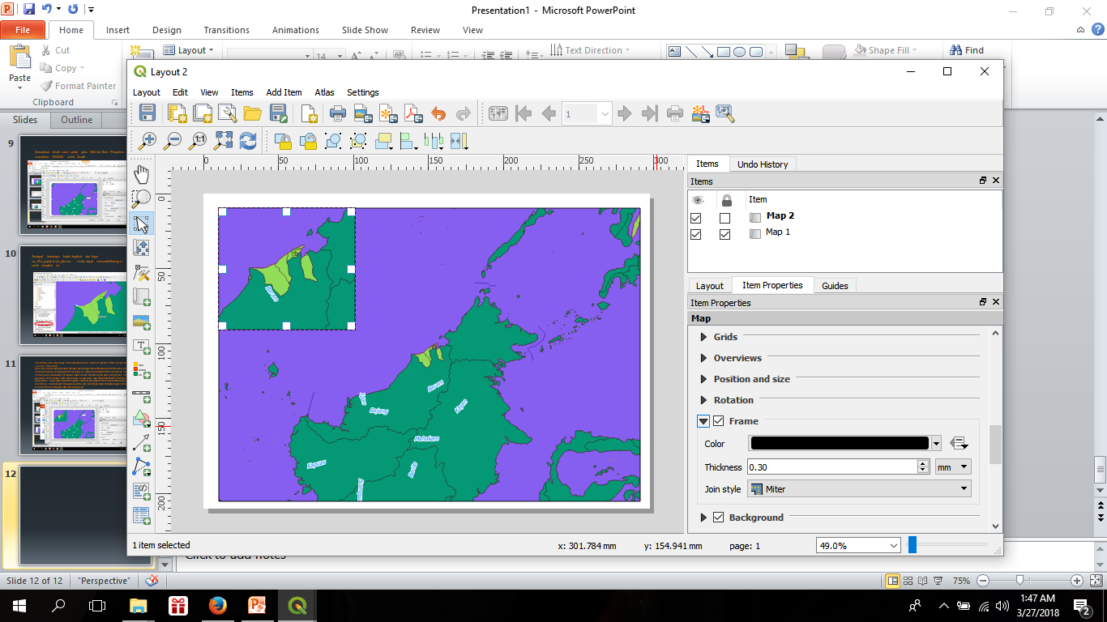
Satu fitur dari Print Komposer yakni dapat secara otomatis menandai area dari peta utama yang terepresentasi dalam inset kita. Pili objek Map 0 dari panel Items. Di tab Item properties, scroll ke bawah sampai bagian Overviews. Klik tombol Add a new overview

Slide 13
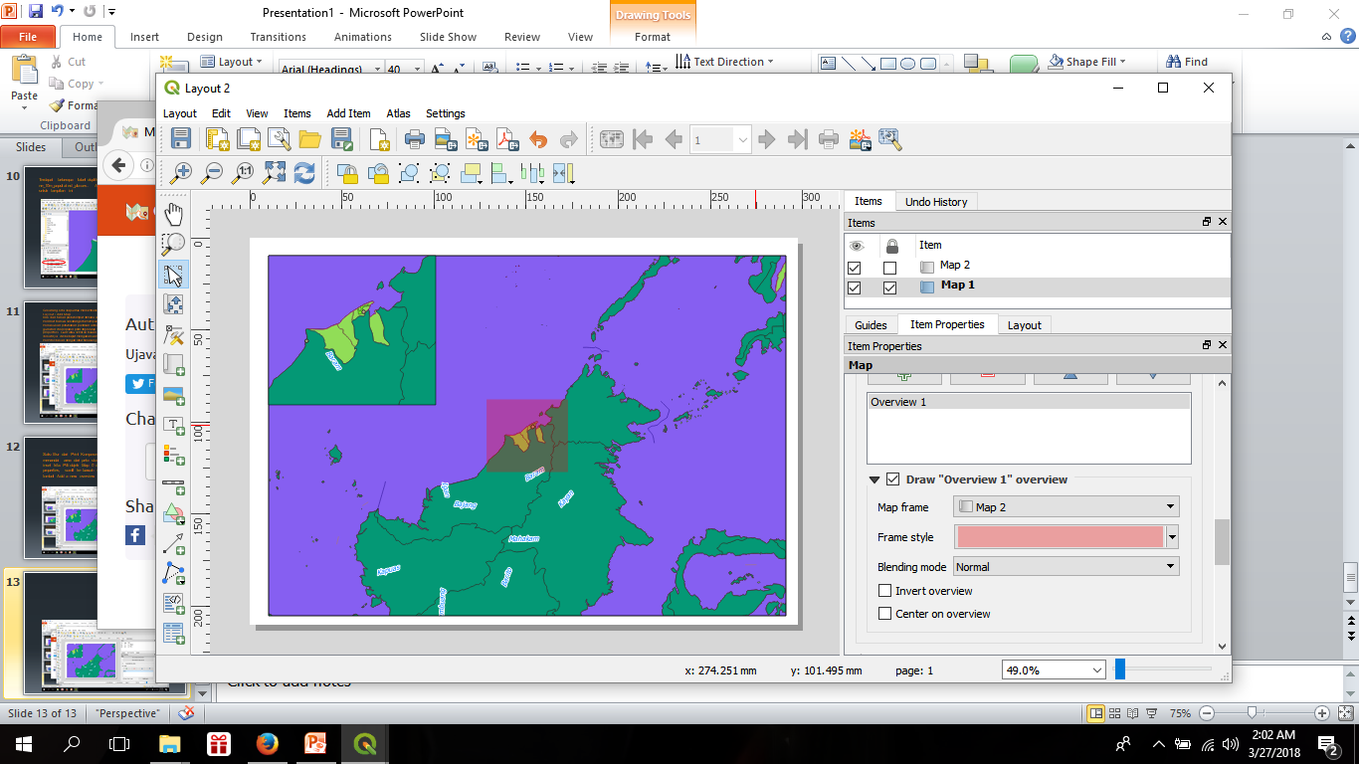
Sekarang kita sudah mempunyai inset, kita akan menambah sebuah grid dan batas zebra pada peta utama. Pilih objek Map 2 dari panel Items. Di tab Item properties , scroll ke bawah sampai bagian Grids. Klik tombol Add a new grid

Slide 14
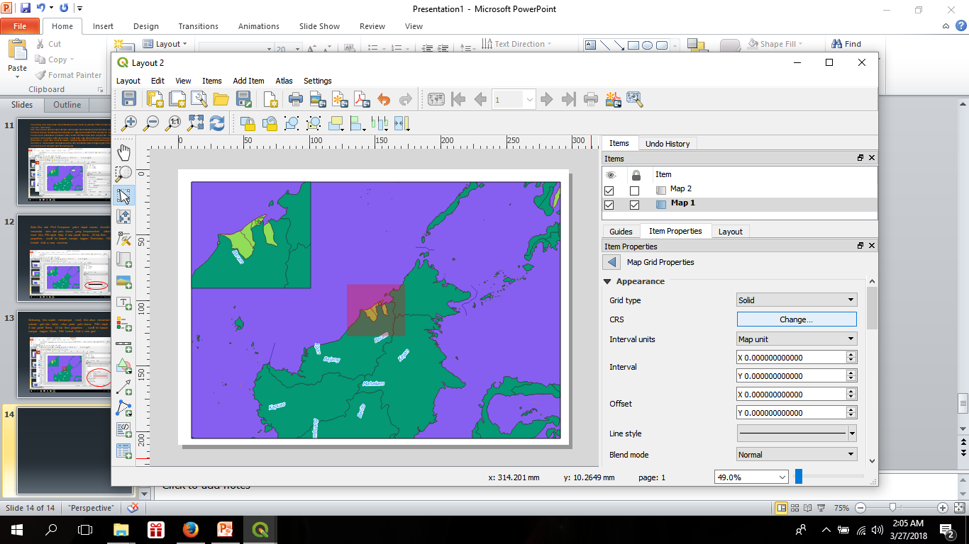
Pada pengaturan awal, garis grid menggunakan unit dan proyeksi yang sama dengan peta yang sedang aktif atau dipilih. Tapi, akan lebih umum dan berguna untuk menampilkan garis grid dalam derajat. Kita dapat memilih CRS yang berbeda untuk grid. Klik tombol change... pada CRS.

Slide 15
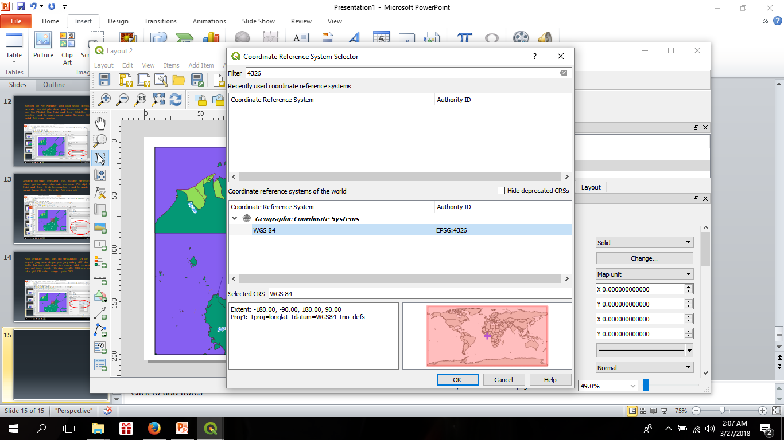
Pada dialog Coordinate Reference System Selector dialog,masukkan 4326 dalam kotak the Filter . Dari hasil, pilih WGS84 EPSG:4326 sebagai CRS. Klik OK.

Slide 16
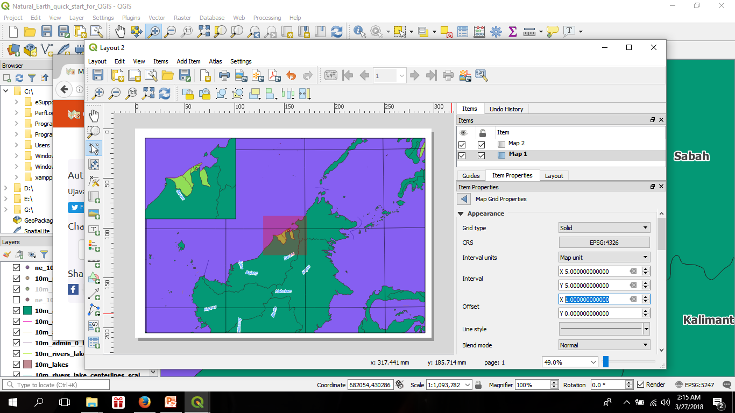
pilih Interval dengan nilai 5 derajat pada arah X and Y . Anda dapat mengatur Offset untuk mengubah di mana garis grid muncul.

Slide 17
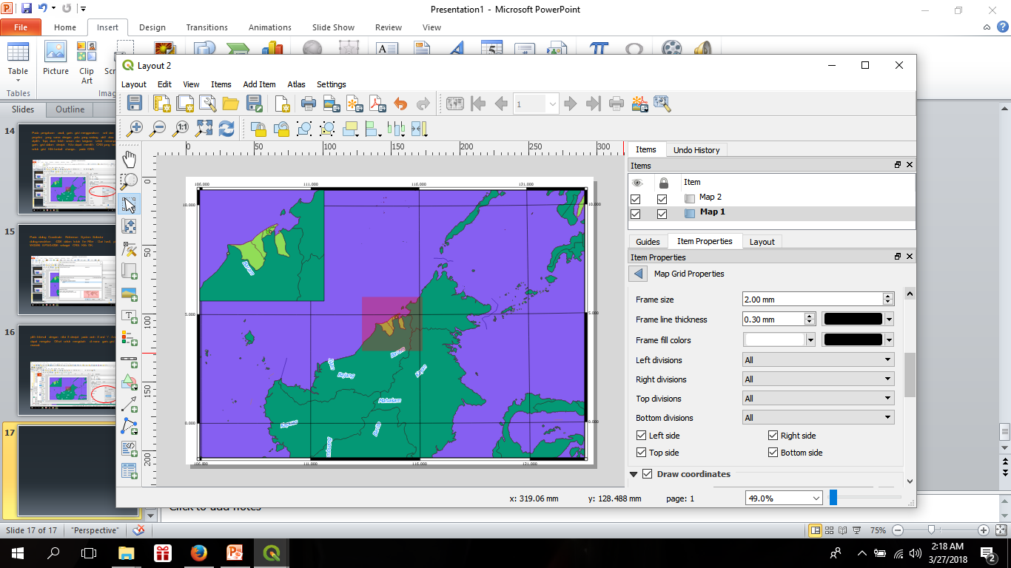
Scroll ke bawah sampai bagian Grid frame dan pilih sebuah style bingkai yang cocok dengan selera anda. Centrang juga box Draw coordinates .

Slide 18
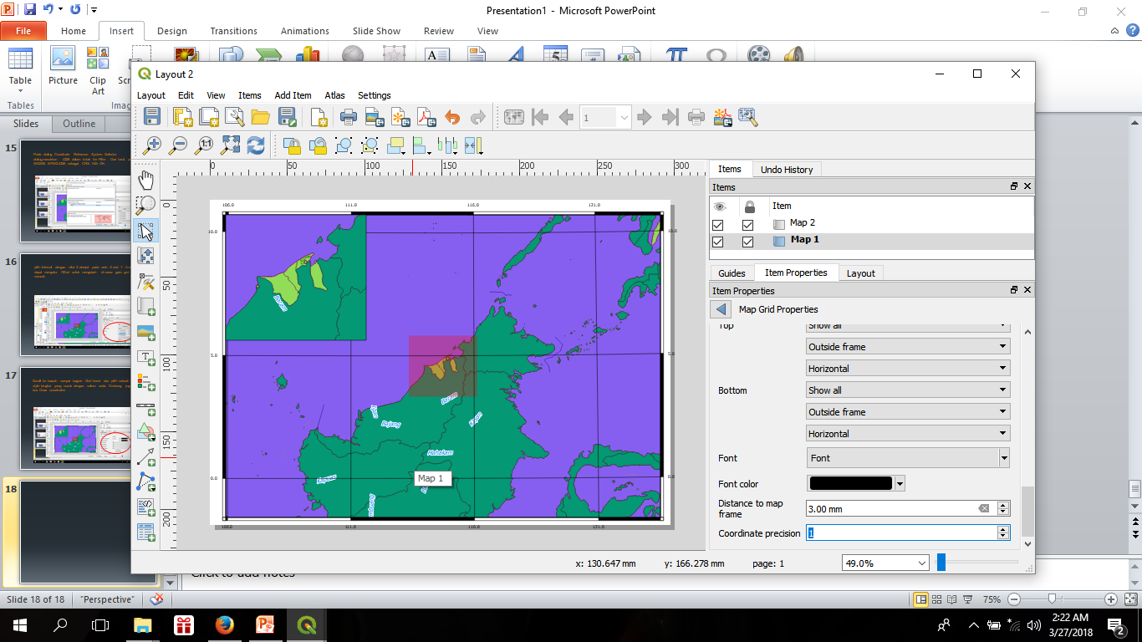
Atur Distance to map frame sampai koordinat dapat terbaca. Ubah Coordinate precision ke 1 sehingga koordinat yang ditampilkan hanya sampai satu desimal

Slide 19
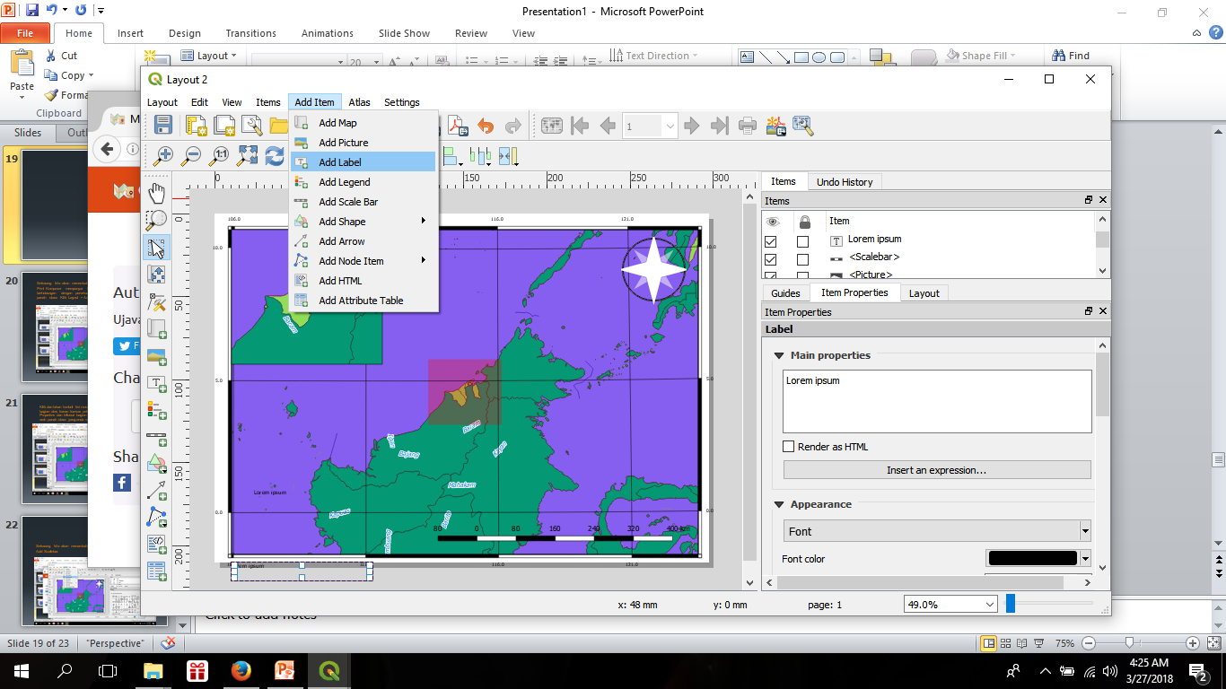
Klik pada peta dan gambar kotak di mana label seharusnya berposisi. Pada tab Item Properties , terlusuri seksi Label dan masukkan teks seperti yang ditunjukkan di bawah. Kita dapat memasukkan teks sebagai HTML. Centrang kotak Render as Html sehingga komposer akan mengintepretasikan tag HTML

Slide 20
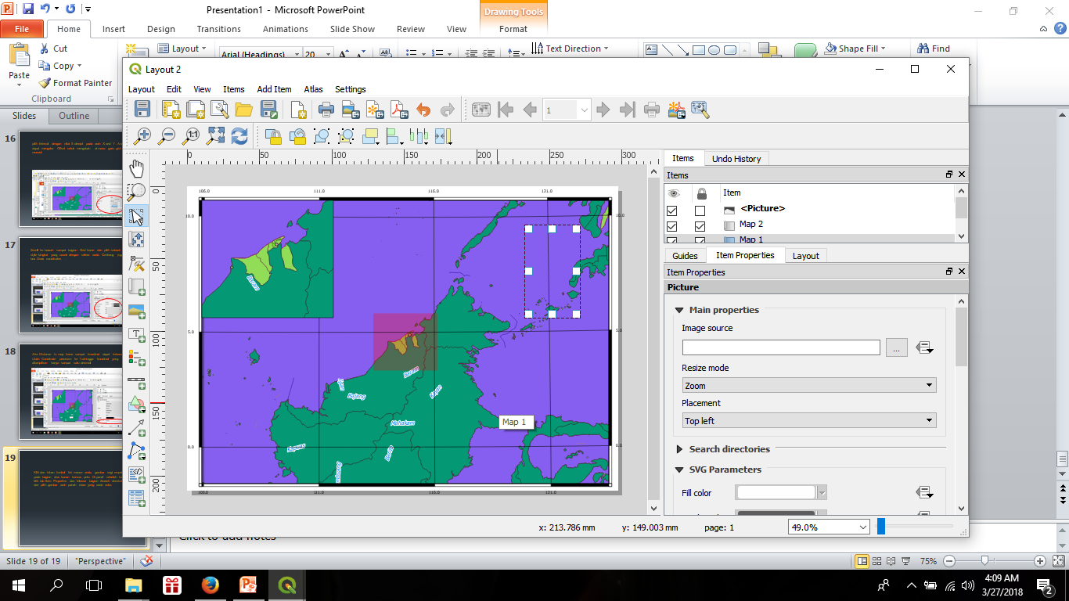
Sekarang kita akan menambahkan arah panah utara di peta. Print Komposer mempunyai koleksi gambar-gambar yang berhubungan dengan pemetaan - termasuk jenis-jenis arah panah utara. Klik Layout ‣ Add Image.

Slide 21
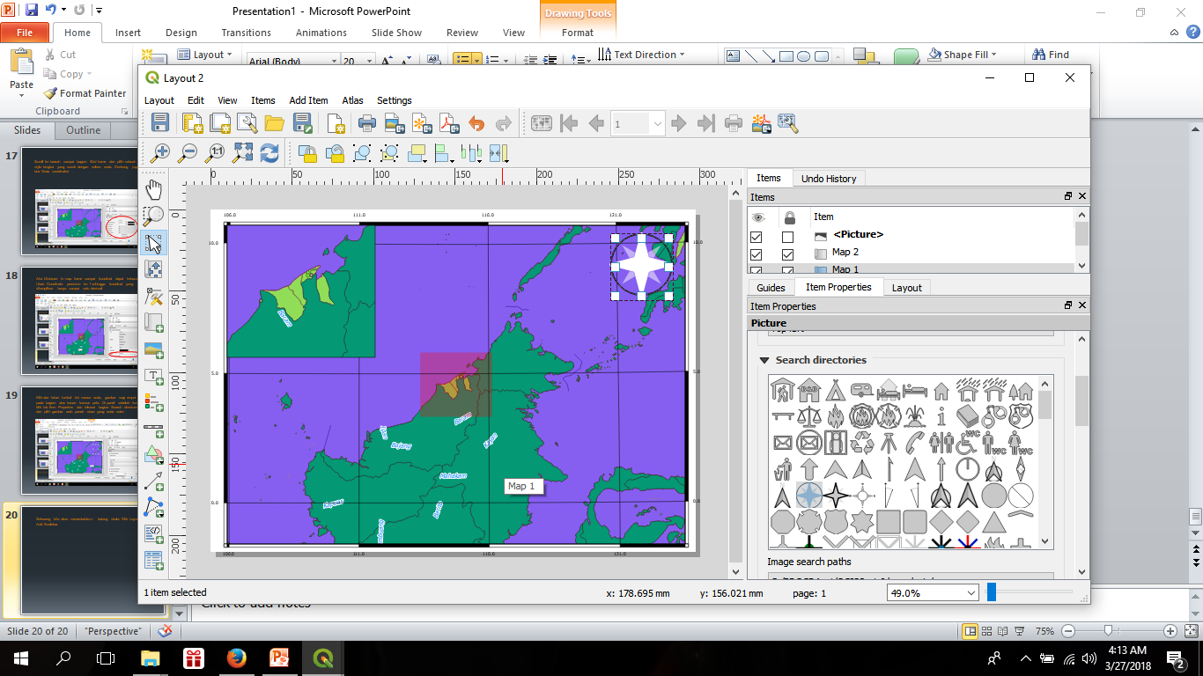
Klik dan tahan tombol kiri mouse anda, gambar segi empat pada bagian atas kanan kanvas peta. Di panel sebelah kanan, klik tab Item Properties dan telusuri bagian Search directories dan pilih gambar arah panah utara yang anda suka

Slide 22
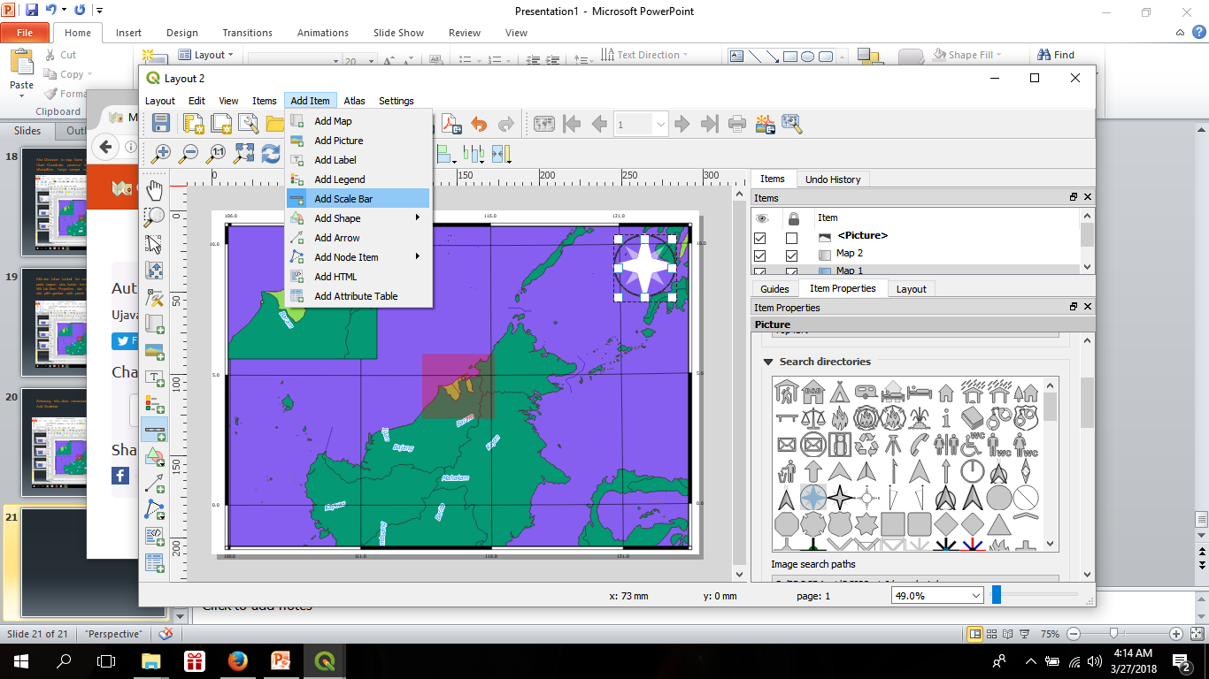
Sekarang kita akan menambahkan batang skala. Klik Layout ‣ Add Scalebar.

Slide 23
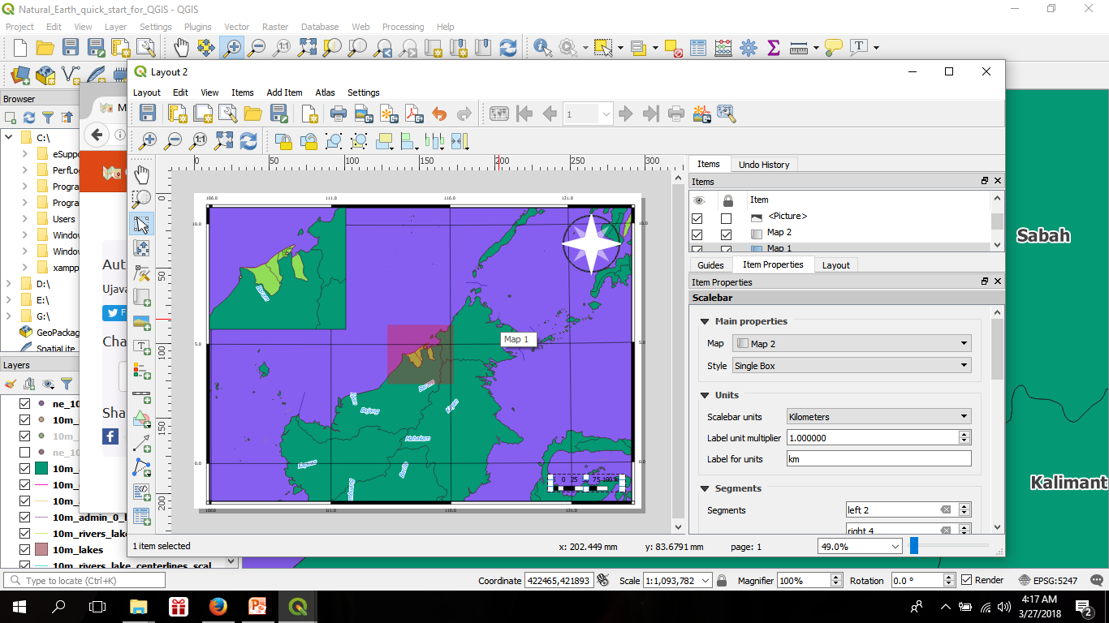
Klik pada layout dimana anda ingin skala tersebut muncul. Pada tab Item Properties , pastikan anda sudah memilih elemen peta yang tepat untuk menampilkan batang skala. Pilih style yang sesuai dengan apa yang anda cari. Pada panel Segments , anda dapat mengatur jumlah dan ukuran segmen skala.

Slide 24
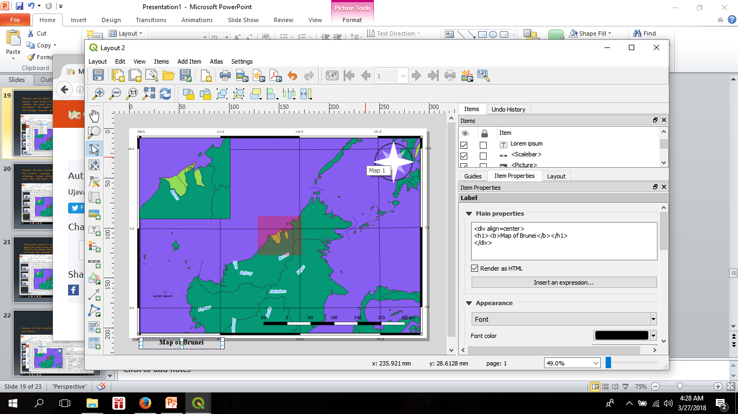
Dengan langkah yang sama tambahkan label lain untuk data dan kredit sotware

Slide 25
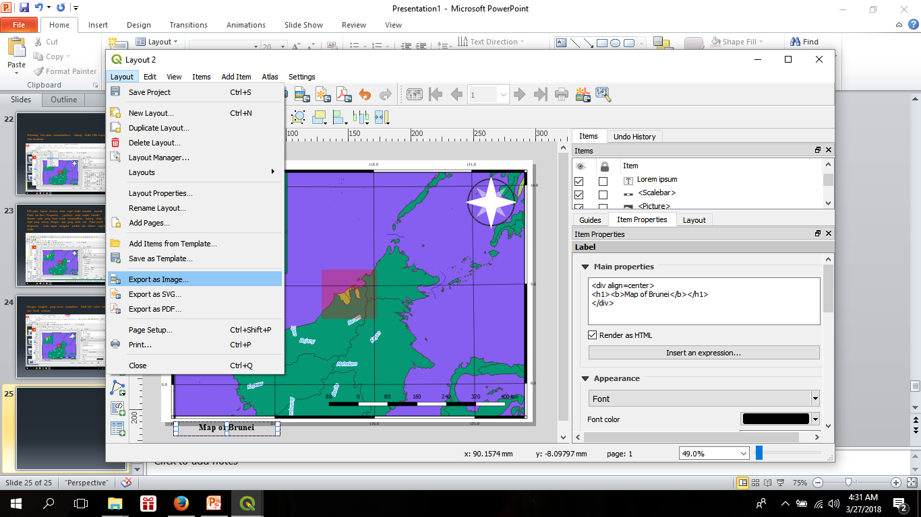
Kalau anda sudah puas dengan peta, anda dapat mengekspor peta sebagai gambar,PDF atau SVG. Untuk tutorial ini, mari kita ekspor peta sebagai gambar. Klik Composer ‣ Export as Image.

Slide 26
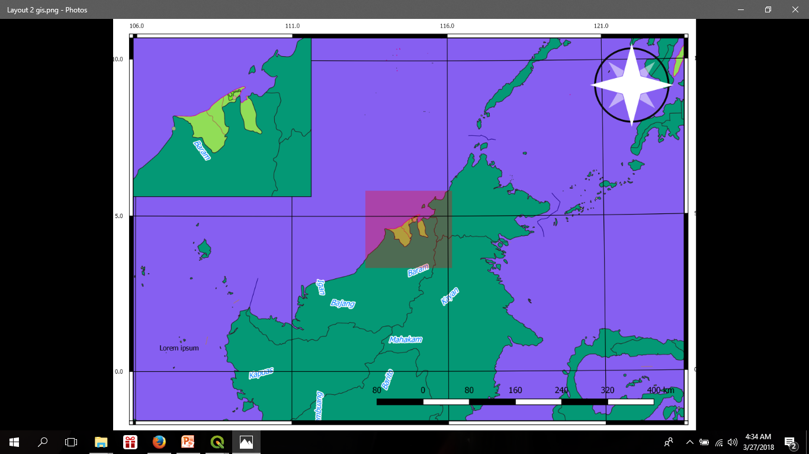
Di bawah ini adalah gambar hasil ekspor dengan jenis PNG

